Slide 1

회전체의 성질
360도 회전의 비밀을 밝혀라!

Slide 2
목차
01
1차시 무엇이 맞을까?
- 회전체의 단면 관찰하기
02
2차시 숨은 단서를 찾아라!
- 회전체의 단면 심층 탐구
03
3차시 ‘회전체의 성질’ 전문가가 되어라!
- 나만의 탐정 규칙 만들기

Slide 3
1차시
무엇이 맞을까?
두 친구의 주장을 살펴보고 회전체를 회전축에 수직인 평면으로 자를 때 생기는
단면들의 특징을 찾아 봅시다.

Slide 4
학습목표
평면도형을 회전시켜 만들어지는 회전체를
회전축에 수직인 평면으로 잘랐을 때
단면의 모양을 추론할 수 있다.

Slide 5


1차시
생각 열기
문제 상황 제시
다음은 회전체를 회전축에 수직인 평면으로 자를 때 생기는 단면에 대한 두 학생의 의견입니다.
민수
지연
회전체를 회전축에 수직인 평면으로 자를 때 생기는
단면은 원 모양이야.
회전체를 회전축에 수직인 평면으로 자를 때 생기는
단면은 원 모양이 아닐 수도 있어.

Slide 6
1차시
나의 생각 쓰기
문제 상황 제시
나의 생각을 쓰고 이야기해 봅시다
두 학생의 의견에 대한 여러분의 생각을 정하고, 그 이유를 짝과 나눠 봅시다.
민수
지연
생각에 대한 나의 판단
와
나는 ( 민수의 생각에 동의한다. / 지연이의 생각에 동의한다. / 민수와 지연이의 생각에 모두 동의하지 않는다. )
왜냐하면

Slide 7
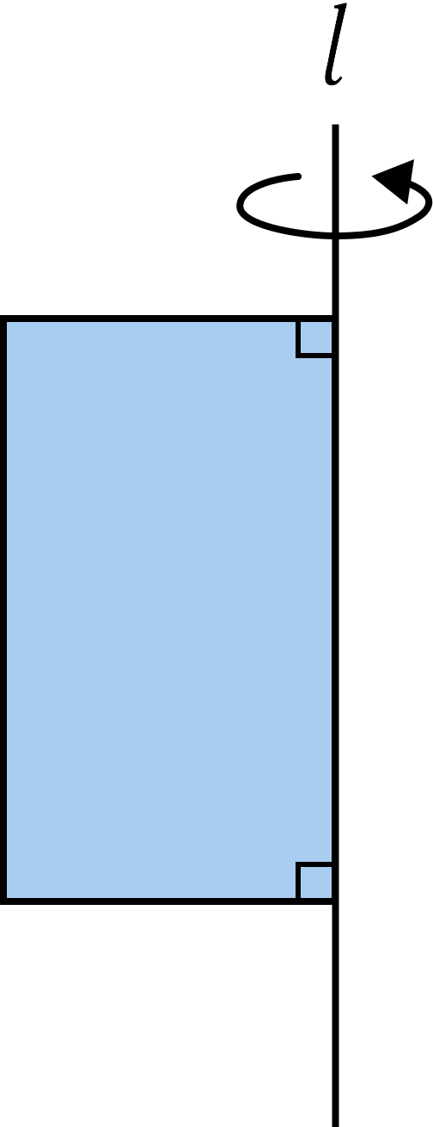
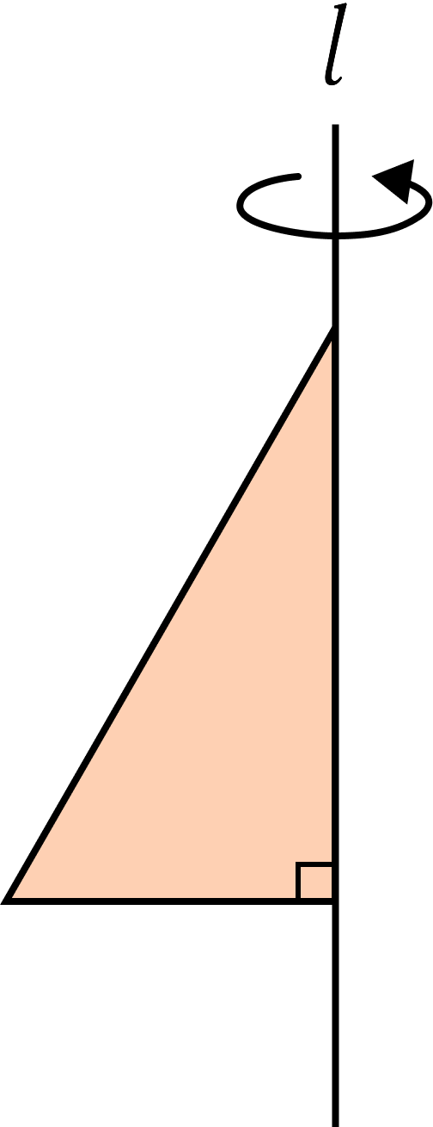
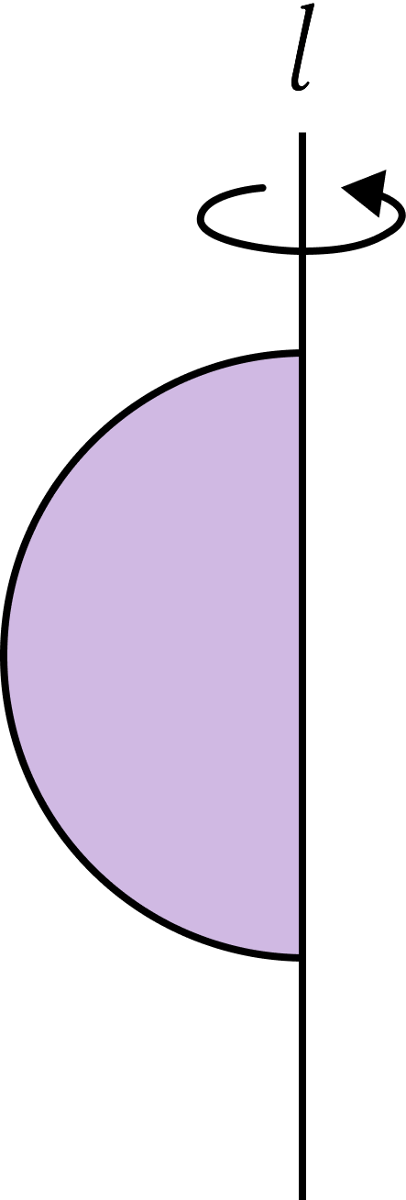
1차시
누가 맞을까?
문제 상황 1
1
다음 평면도형을 직선 $l을$ 회전축으로 하여 1회전 시킬 때 생기는 회전체를 그려 봅시다.
그림 1 | 그림 2 | 그림 3
2
‘그림1’에 대해 제시된 예시를 참고하여, 나머지 두 회전체를 회전축에 수직인 평면으로 자를 위치를 정하고, 그 위치에서 자를 때 생기는 단면을 그려봅시다.
3
각 회전체를 2번과 다른 위치에서 회전축에 수직인 평면으로 자를 때 생기는 단면을 그려봅시다.
4
2번과 3번에서 그린 단면의 모양에 공통으로 나타나는 특징을 설명해 봅시다.

Slide 8
1차시
누가 맞을까?
문제 상황 1
[탐정의 질문] 단면의 모양을 찾아라!
질문 1
주어진 평면을 1회전 시키면 어떤 입체도형이 될지 상상하여 그려볼까요?
질문 2
자르는 위치(높이)가 달라지면 단면의 크기가 아닌 모양 자체도 변할까요?
질문 3
컴퍼스로 원을 그리는 원리를 떠올리며, 회전체의 단면이 왜 원 모양이 되는지 모둠원과 토의해볼까요?

Slide 9
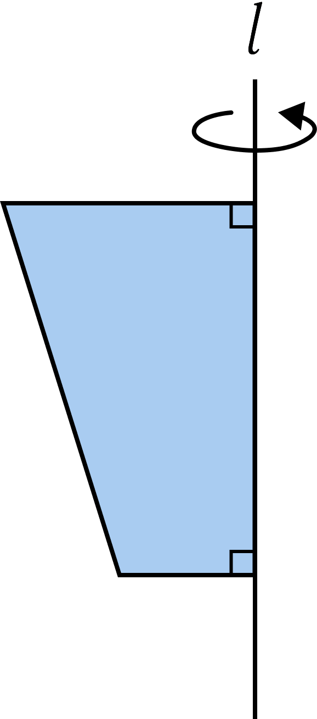
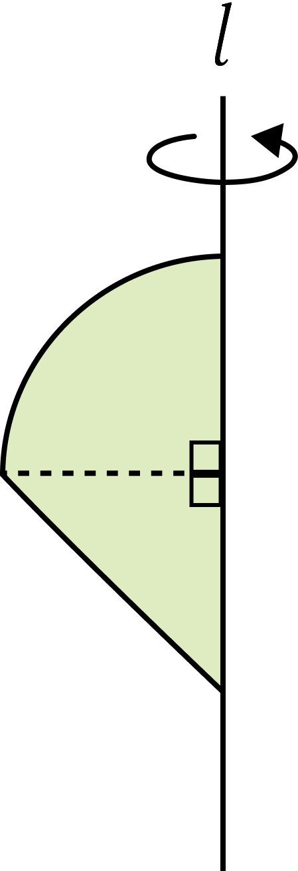
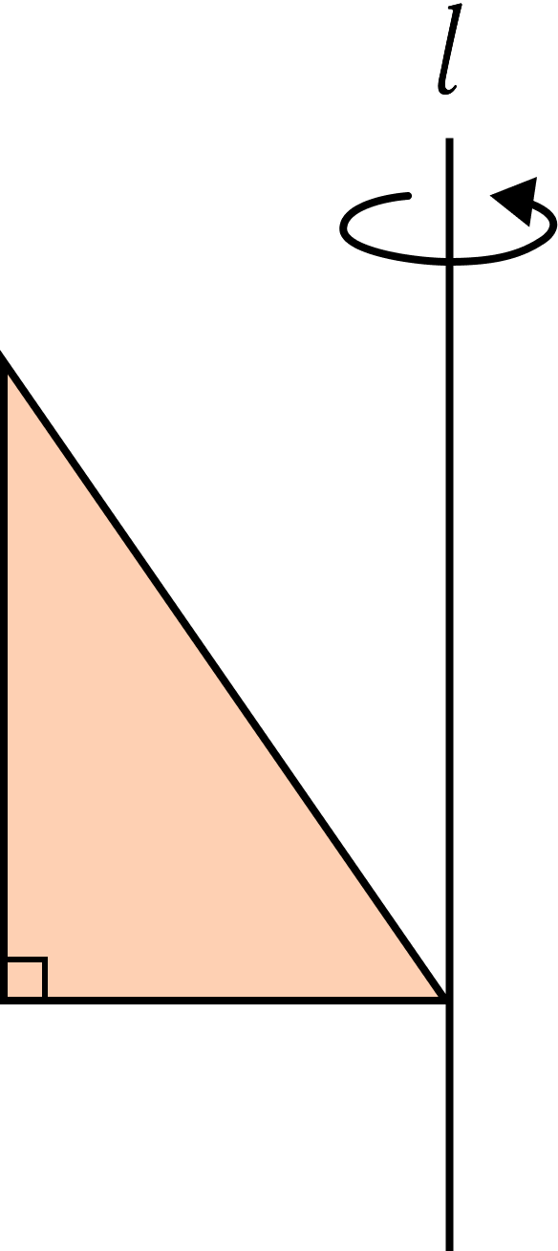
1차시
누가 맞을까?
문제 상황 2
1
다음 평면도형을 직선 $l을$ 회전축으로 하여 1회전 시킬 때 생기는 회전체를 그려 봅시다.
도형 1 | 도형 2 | 도형 3
2
각 회전체를 회전축에 수직인 평면으로 자를 위치를 정하고 그 위치에서 자를 때 생기는 단면을
그려봅시다.
3
[문제상황 2]에서 나온 단면들은 어떤 모양인지 적어보고, 그 특징을 설명해 봅시다.

Slide 10
1차시
누가 맞을까?
문제 상황 2
[예외가 있었네!] 뚫려 있는 공간의 발견
질문 1
도형 3을 1회전 시키면 어떤 입체도형이 될지 상상하며 회전축에 수직인 평면으로 자를 때 생기는 단면을
그려볼까요?
질문 2
도형 3의 경우, 평면으로 자른 단면을 원 모양이라고 부를 수 있을까요? 모둠원들과 원의 정의를 떠올리며
토의해 봅시다.

Slide 11
1차시
누가 맞을까?
탐정메모
[문제 상황 1]과 [문제 상황 2]를 통해 내가 가지게 된 ‘회전체를 회전축에 수직인 평면으로 잘랐을 때 단면의 성질’에 대한 생각을 아래에 적어 봅시다.
탐정 메모

Slide 12
1차시
누가 맞을까?
탐정메모
[탐정메모] 발견한 점 정리
질문 1
처음 작성한 [나의 생각]을 다시 한 번 확인해 볼까요?
질문 2
처음 생각에서 달라진 점과 새롭게 알게 된 사실을 탐정 메모에 정리해 봅시다.

Slide 13
1차시
누가 맞을까?
정리하기
[탐정메모] 사건의 진실
회전체의 성질 추측
일부 회전체를 회전축에 수직인 평면으로 자를 때 생기는 단면은 원 모양이다.
새로운 발견(결정적 단서)
하지만 직각삼각형에서 빗변의 한 꼭짓점만 회전축에 닿게 회전시켜 생긴 회전체의 경우에는, 회전축에
수직인 평면으로 자를 때 생기는 단면이 원 모양이 아닐 수도 있다.
최종 결론
따라서 “회전체를 회전축에 수직인 평면으로 자를 때 생기는 단면은 원 모양이 아닐 수도 있다”는 지연이의
주장이 옳다.

Slide 14
숨은 단서를 찾아라!
2차시
다양한 회전체를 이용하여 회전체를 회전축에 수직인 평면으로 잘랐을 때
만들어지는 단면을 설명하기 위한 숨은 단서를 찾아봅시다.

Slide 15
학습목표
회전체를 회전축에 수직인 평면으로
잘랐을 때 만들어지는 단면의 모양을
설명할 수 있다.

Slide 16
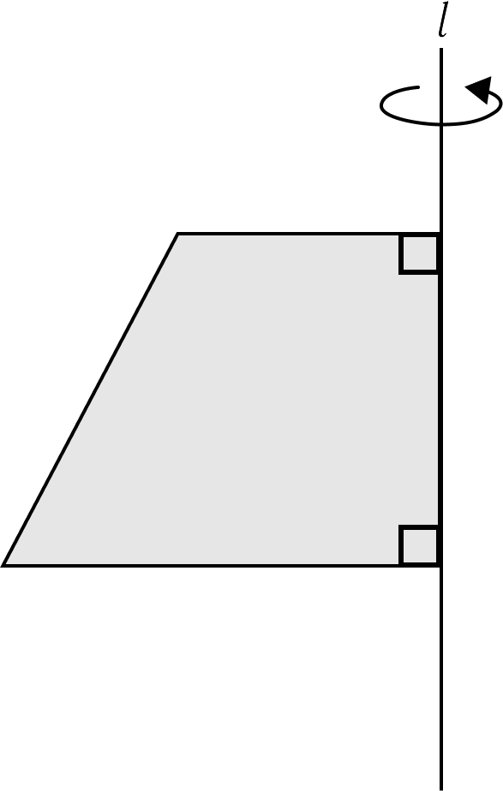
2차시
숨은 단서를 찾아라!
문제 상황
이웃한 두 내각의 크기가 $90°$인 사다리꼴을 직선 $l$을 회전축으로 1회전 시켜 회전체를 만들고자 합니다.
1
사다리꼴의 높이가 회전축의 일부인 경우
회전체 그리기
회전축에 수직인 서로 다른 두 평면으로 잘랐을 때 만들어지는 단면의 모양을 각각 그리기

Slide 17

2차시
숨은 단서를 찾아라!
문제 상황
내 예상이 맞았는지 알지오3D에서 확인해 봅시다.
예상이 적중한 경우 어떻게 예상했는지 그 전략을, 예상 전략에 보완이 필요하다면 그 이유를 작성해 봅시다.

Slide 18
2차시
숨은 단서를 찾아라!
문제 상황
예상과 같은 결과를 얻은 친구와 다른 결과를 얻은 친구들은 회전체를 회전축에 수직인 평면으로 잘랐을 때 만들어지는 단면의 모양을 예상하는 과정에서 어떤 차이가 있었나요?
예상의 적중률을 높이려면 탐구 과정에서 무엇에 집중해야 하는지 이야기해봅시다.
친구들과 이야기한 내용을 잘 기억하면서 같은 방법으로 2~4번 문제를 해결해봅시다.
Notes:
학생들이 과제 흐름을 파악할 수 있도록 첫번째 문제는 전체 논의까지 한번 진행하고, 나머지 문제를 해결하는 형태로 진행.

Slide 19
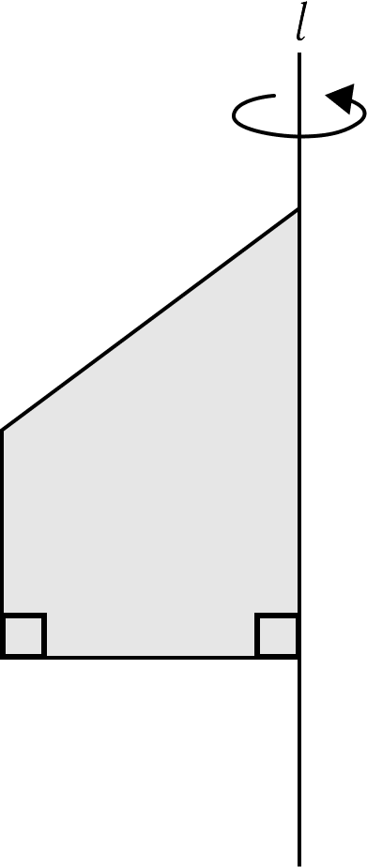
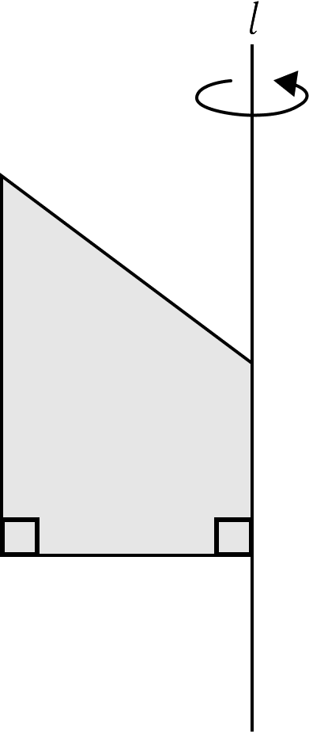
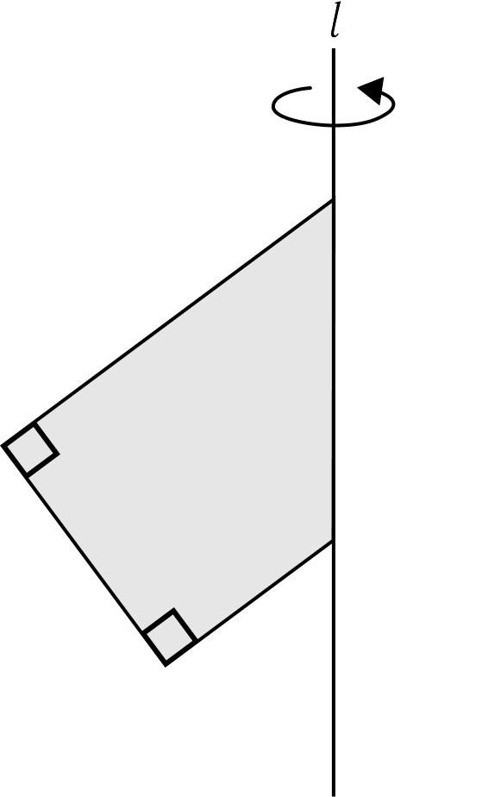
2차시
숨은 단서를 찾아라!
문제 상황
①과 같은 방법으로 ②~④를 해결해봅시다.
2
사다리꼴에서 평행한 한 쌍의 대변 중 긴 변이 회전축의
일부인 경우
3
사다리꼴에서 평행한 한 쌍의
대변 중 짧은 변이 회전축의
일부인 경우
4
사다리꼴의 평행하지 않은 한 쌍의 대변 중 사다리꼴의 높이가 아닌
변이 회전축의 일부인 경우
Notes:
2~4번 문항은 교사가 답을 같이 확인하는 형태가 아니라 탐구한 결과를 논의하면서 자연스럽게 공통점을 찾아볼 수 있도록 유도

Slide 20



2차시
숨은 단서를 찾아라!
문제 상황
2
사다리꼴에서 평행한 한 쌍의 대변 중 긴 변이 회전축의
일부인 경우
3
사다리꼴에서 평행한 한 쌍의
대변 중 짧은 변이 회전축의
일부인 경우
4
사다리꼴의 평행하지 않은 한 쌍의 대변 중 사다리꼴의 높이가 아닌
변이 회전축의 일부인 경우

Slide 21
2차시
숨은 단서를 찾아라!
문제 상황
2~4번 문항 중 회전체를 회전축에 수직인 평면으로 잘랐을 때 만들어지는 단면의 모양을 예상이 어려웠던 문항이 있나요?
예상과 다른 결과를 얻은 문항에 대해서 어떤 전략으로 예상했고, 전략을 어떻게 보완하면 옳은 결과를 예상할 수 있는지 모둠에서 이야기 해봅시다.

Slide 22
2차시
숨은 단서를 찾아라!
탐색
[문제 상황]의 결과를 이용하여 다음 문제를 해결해 봅시다.
1
회전체를 회전축에 수직인 평면으로 잘랐을 때 만들어지는 단면의 공통점을 찾아봅시다.

Slide 23


2차시
숨은 단서를 찾아라!
탐색
[문제 상황]에서 찾은 회전체를 회전축에 수직인 평면으로 잘랐을 때 만들어지는 단면은 다음과 같습니다.
어떤 공통점이 있을까요?
문항 1,2
문항 3,4

Slide 24
2차시
숨은 단서를 찾아라!
탐색
2
위 활동에서 회전체를 회전축에 수직인 평면으로 잘랐을 때 만들어지는 단면의 성질을 설명하기 위한 ‘숨은 단서’를 정리해 봅시다.
오늘 발견한 숨은 단서!
회전체를 회전축에 수직인 평면으로 잘랐을 때 만들어지는 단면에는 특정
성질이 있다. 이 성질을 설명하기 위한 단서는
이다!

Slide 25
2차시
숨은 단서를 찾아라!
예시 답안
2
위 활동에서 회전체를 회전축에 수직인 평면으로 잘랐을 때 만들어지는 단면의 성질을 설명하기 위한 ‘숨은 단서’를 정리해 봅시다.
오늘 발견한 숨은 단서!
회전체를 회전축에 수직인 평면으로 잘랐을 때 만들어지는 단면에는 특정
성질이 있다. 이 성질을 설명하기 위한 단서는
단면의 경계
이다!

Slide 26
3차시
‘회전체의 성질’ 전문가가 되어라!
마지막 ‘숨은 단서 ②’를 찾고, 오답 처방전과 나만의 탐정 규칙으로 마무리해 봅시다.

Slide 27
학습목표
회전체를 회전축을 포함하는 평면으로 자를 때 생기는 단면의 성질을 이해하고, 회전체의 다양한 성질을 설명할 수 있다.

Slide 28
3차시
‘회전체의 성질’ 전문가가 되어라!
문제 상황
[문제 상황] 지난 시간에 회전체를 회전축에 수직인 평면으로 자를 때 생기는 단면의 경계는 원 모양이라는 것을 확인했습니다.
오늘 발견한 숨은 단서!
회전체를 회전축에 수직인 평면으로 잘랐을 때 만들어지는 단면에는 특정
성질이 있다. 이 성질을 설명하기 위한 단서는
단면의 경계
이다!

Slide 29
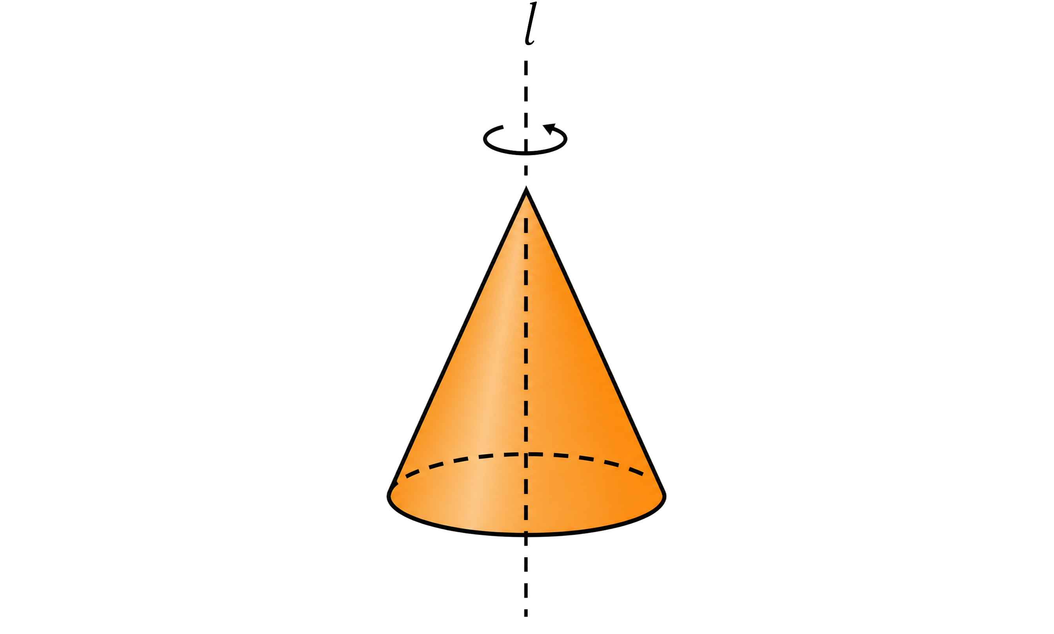
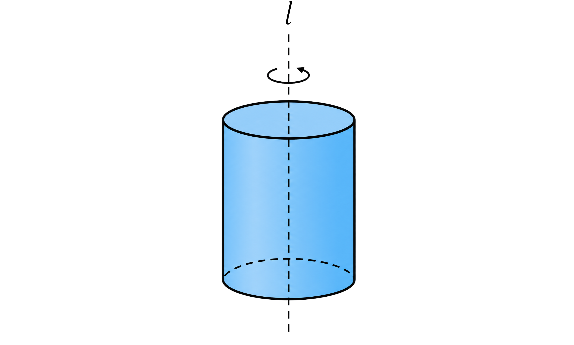
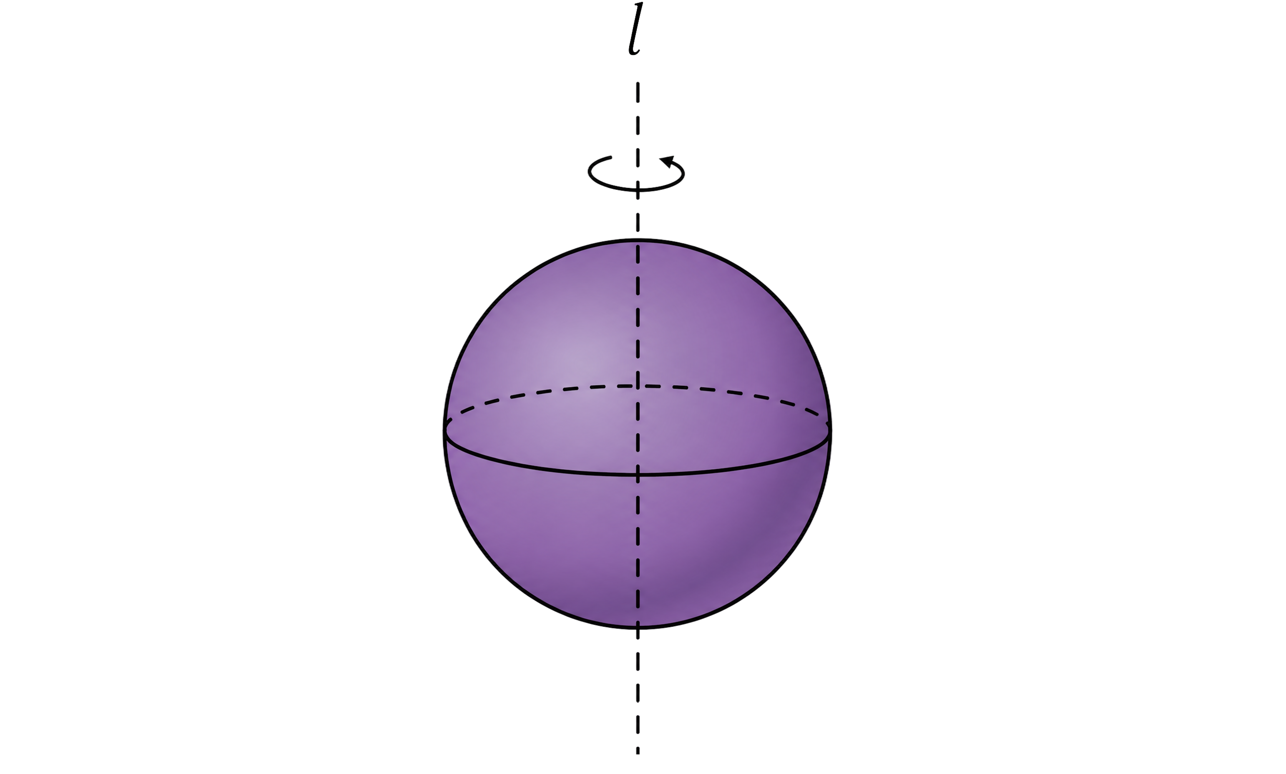
3차시
‘회전체의 성질’ 전문가가 되어라!
문제 상황
[문제 상황] 회전체를 회전축에 수직인 평면으로 자를 때 생기는 단면에는 어떤 성질이 있을까요?

Slide 30
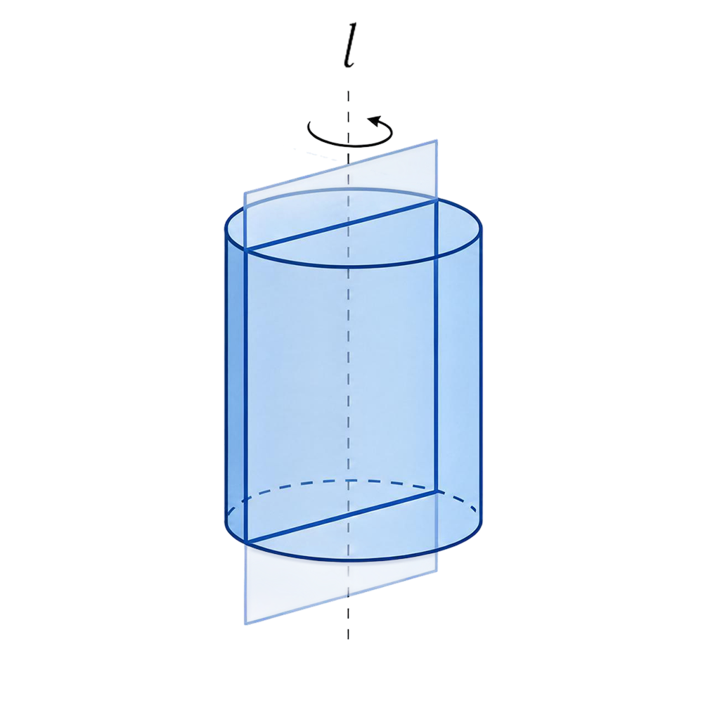
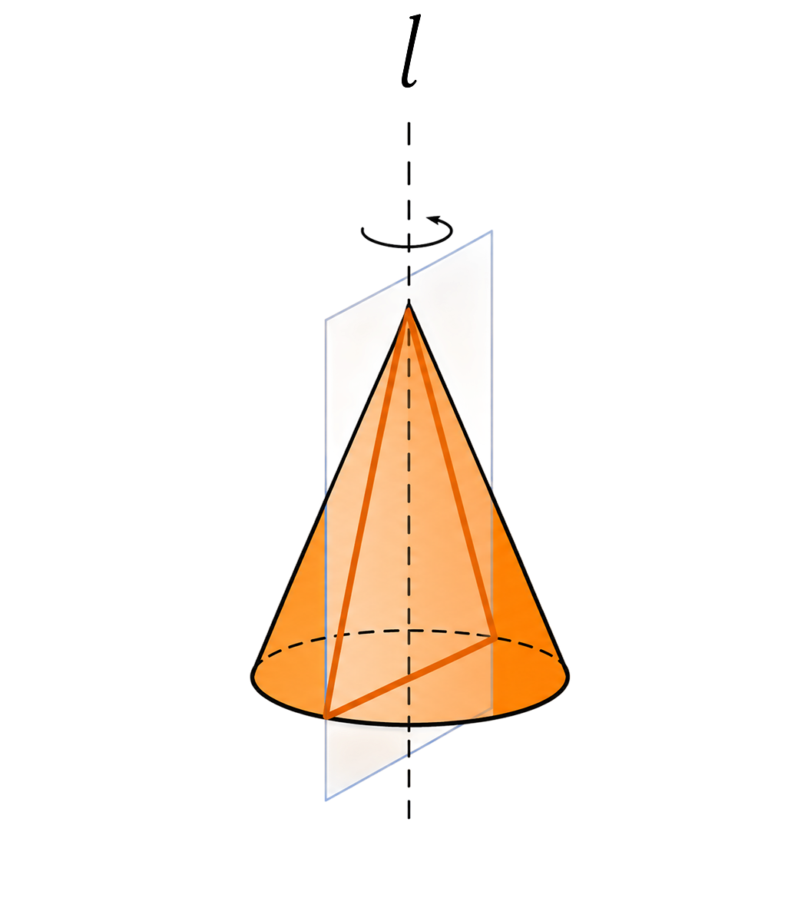
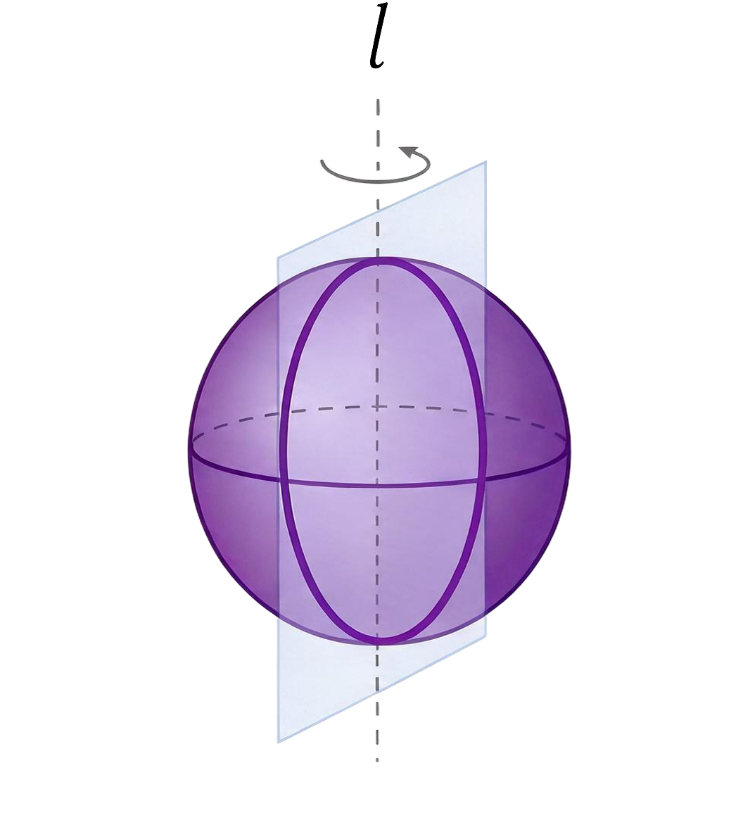
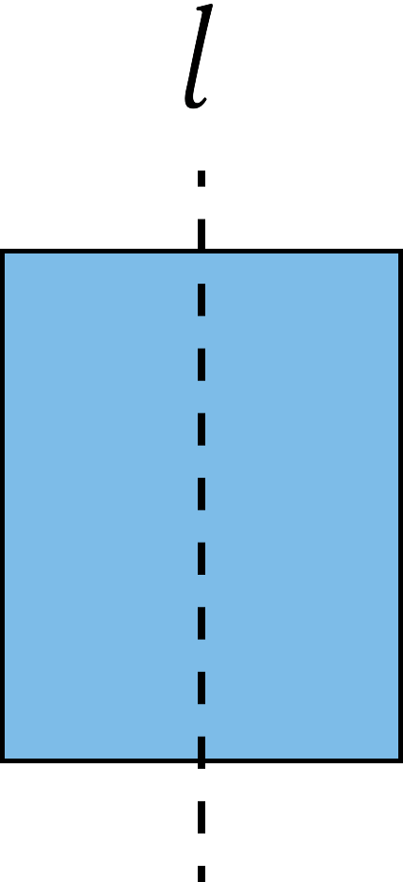
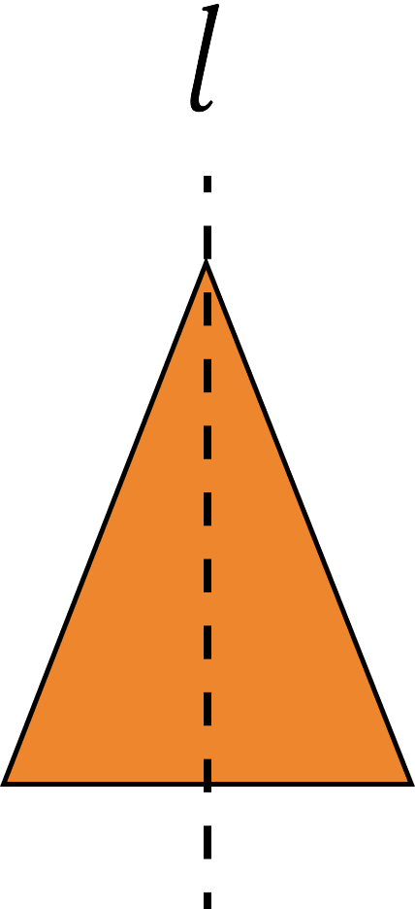
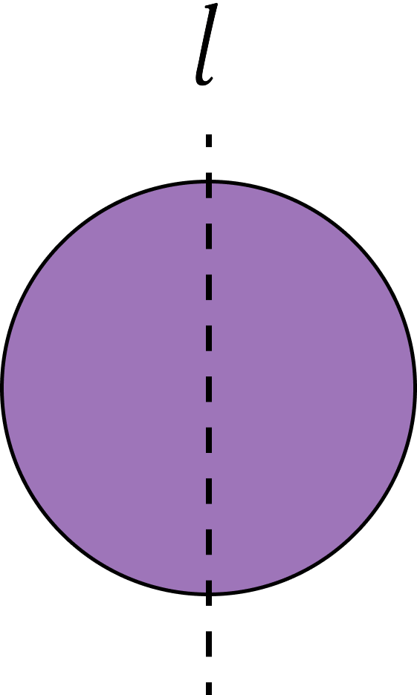
3차시
‘회전체의 성질’ 전문가가 되어라!
문제 상황
원기둥, 원뿔, 구를 회전축을 포함하는 한 평면으로 잘라 생긴 단면은 다음과 같습니다.
원기둥 |  | 원뿔 |  | 구
자른 위치 | 단면 | 자른 위치 | 단면 | 자른 위치 | 단면

Slide 31
3차시
‘회전체의 성질’ 전문가가 되어라!
문제 상황
원기둥 | 원뿔 | 구
자른 위치 | 단면 | 자른 위치 | 단면 | 자른 위치 | 단면
세 회전체를 회전축을 포함하는 다른 평면으로 자를 때 생기는 단면이 위의 그림과 같은지, 다른지
판단해 봅시다. 그렇게 판단한 이유를 적어 봅시다.
세 단면의 모양이 지닌 공통점을 찾아 적어 봅시다.

Slide 32
3차시
‘회전체의 성질’ 전문가가 되어라!
숨은 단서
회전체를 회전축을 포함하는 평면으로 잘랐을 때 만들어지는 단면의 성질을 설명하기 위한 ‘숨은 단서’를 정리해 봅시다.
오늘 발견한 숨은 단서!
회전체를 회전축을 포함하는 평면으로 자를 때 생기는 단면은
이고
각 단면은
을 대칭축으로 하는
이다!

Slide 33
3차시
‘회전체의 성질’ 전문가가 되어라!
예시 답안
회전체를 회전축을 포함하는 평면으로 잘랐을 때 만들어지는 단면의 성질을 설명하기 위한 ‘숨은 단서’를 정리해 봅시다.
오늘 발견한 숨은 단서!
회전체를 회전축을 포함하는 평면으로 자를 때 생기는 단면은
합동
이고
각 단면은
회전축
을 대칭축으로 하는
선대칭도형
이다!

Slide 34
3차시
‘회전체의 성질’ 전문가가 되어라!
오답 처방전
[정리] 지금까지 배운 내용들을 정리해 봅시다.
1
다음 오답들에 대한 처방전을 만들어 봅시다.
오답 처방전
1
회전체를 회전축에 수직인 평면으로 자를 때 생기는 단면은 항상 원 모양이다.
→ 왜 오답일까?
→ 올바른 설명
2
회전체를 회전축을 포함하는 평면으로 자를 때 생기는 단면의 모양이나 크기는 다양하다.
→ 왜 오답일까?
→ 올바른 설명
3
회전체를 회전축을 포함하는 평면으로 자를 때 생기는 단면은 선대칭도형이며 대칭축은 단면마다 다르다.
→ 왜 오답일까?
→ 올바른 설명

Slide 35
3차시
‘회전체의 성질’ 전문가가 되어라!
예시 답안
[정리] 지금까지 배운 내용들을 정리해 봅시다.
1
다음 오답들에 대한 처방전을 만들어 봅시다.
오답 처방전
1
회전체를 회전축에 수직인 평면으로 자를 때 생기는 단면은 항상 원 모양이다.
→ 왜 오답일까?
회전축에 수직인 평면으로 자를 때 생기는 단면은 원 모양이 아닐 수도 있다. 예를 들어, 직각삼각형의 빗변의 한 꼭짓점만 회전축 위에 있을 때, 직각삼각형을 회전축을 중심으로 회전시켜 만들어진 회전체를 회전축에 수직인 평면으로 자를 때 생기는 단면은 원 모양이 아니다.
→ 올바른 설명
회전체를 회전축에 수직인 평면으로 자를 때 생기는 단면의 경계는 원이다.

Slide 36
3차시
‘회전체의 성질’ 전문가가 되어라!
예시 답안
[정리] 지금까지 배운 내용들을 정리해 봅시다.
1
다음 오답들에 대한 처방전을 만들어 봅시다.
오답 처방전
2
회전체를 회전축을 포함하는 평면으로 자를 때 생기는 단면의 모양이나 크기는 다양하다.
→ 왜 오답일까?
회전체를 회전축을 포함하는 서로 다른 평면으로 자를 때 생기는 단면의 모양과 크기는
언제나 같기 때문이다.
→ 올바른 설명
회전체를 회전축을 포함하는 서로 다른 평면으로 자를 때 생기는 단면은 모두 합동이다.

Slide 37
3차시
‘회전체의 성질’ 전문가가 되어라!
예시 답안
[정리] 지금까지 배운 내용들을 정리해 봅시다.
1
다음 오답들에 대한 처방전을 만들어 봅시다.
오답 처방전
3
회전체를 회전축을 포함하는 평면으로 자를 때 생기는 단면은 선대칭도형이며 대칭축은 단면마다 다르다.
→ 왜 오답일까?
회전체를 회전축을 포함하는 평면으로 자를 때 생기는 단면이 선대칭도형인 것은 맞지만,
대칭축은 모두 회전축으로 동일하기 때문이다.
→ 올바른 설명
회전체를 회전축을 포함하는 평면으로 자를 때 생기는 각 단면은 회전축을 대칭축으로 하는 선대칭도형이다.

Slide 38
3차시
‘회전체의 성질’ 전문가가 되어라!
탐정 규칙
[정리]
2
지금까지 배운 내용을 정리하여 회전체의 성질을 설명하는 나만의 탐정 규칙을 적어봅시다.
나만의 탐정 규칙
회전체에는 다음 성질이 있다.
1
회전체를 회전축에 수직인 평면으로 자를 때 생기는 단면은
2
회전체를 회전축을 포함하는 평면으로 자를 때 생기는 단면은
그것이 바로 우리가 찾던 ‘숨은 단서’이다!

Slide 39
3차시
‘회전체의 성질’ 전문가가 되어라!
예시 답안
[정리]
2
지금까지 배운 내용을 정리하여 회전체의 성질을 설명하는 나만의 탐정 규칙을 적어봅시다.
나만의 탐정 규칙
회전체에는 다음 성질이 있다.
1
회전체를 회전축에 수직인 평면으로 자를 때 생기는 단면은
단면의 경계가 원이다.
2
회전체를 회전축을 포함하는 평면으로 자를 때 생기는 단면은
모두 합동이고, 각 단면은
회전축을 대칭축으로 하는 선대칭도형이다.
그것이 바로 우리가 찾던 ‘숨은 단서’이다!

Slide 40
감사합니다.
MISSION · 중학교 1학년 · 회전체의 성질

